Slide 1
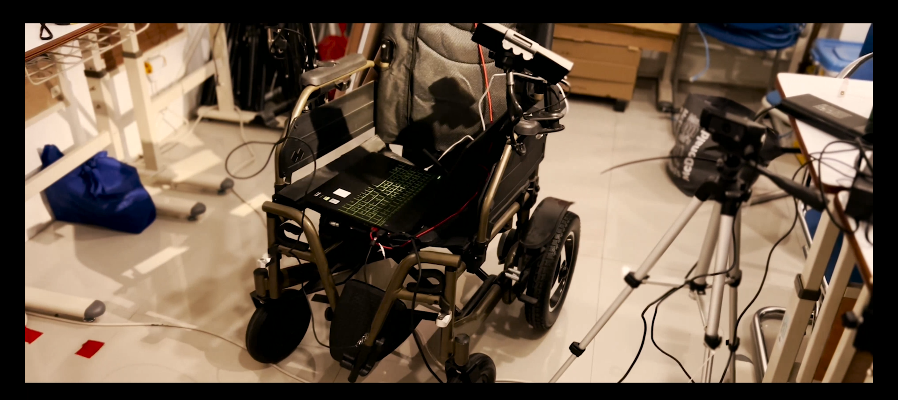



PENGEMBANGAN KURSI RODA OTONOM BERBASIS YOLOV8 UNTUK PENGHINDARAN OBSTACLE
I GST NGR AGUNG HARI VIJAYA KUSUMA | 0721194000 0073
Dosen Pembimbing 1
Dr. Eko Mulyanto Yuniarno, S.T.,M.T.
Dosen Pembimbing 2
Dr. Arief Kurniawan, S.T., M.T.

Slide 2
DEMO

Slide 3
Latar Belakang
Kelumpuhan atau gangguan mobilitas memerlukan alat bantu seperti kursi roda.
Teknologi telah meningkatkan kualitas hidup penyandang disabilitas.
Meningkatkan keamanan kursi roda otonom.
PENGEMBANGAN KURSI RODA OTONOM BERBASIS YOLOV8 UNTUK PENGHINDARAN OBSTACLE
Notes:
lumpuh adalah kondisi dimana kehilangan fungsi gerak pada bagian tubuh tertentu yang dapat disebabkan oleh berbagai faktor, seperti cedera atau penyakit saraf.
individu yang mengalami kelumpuhan atau gangguan mobilitas lainnya, akan mengalami ketergantungan pada alat bantu seperti kursi roda
Perkembangan teknologi telah memberikan kontribusi signifikan dalam meningkatkan kualitas hidup penyandang disabilitas.
Teknologi ini memungkinkan kursi roda untuk secara otomatis menghindari rintangan, termasuk manusia, sehingga pengguna dapat bergerak dengan lebih aman dan efisien.

Slide 4
Permasalahan
Berdasarkan latar belakang yang telah dipaparan, agar kursi roda otonom dapat menghindari obstacle, maka diperlukan suatu sistem yang dapat mendeteksi manusia.
PENGEMBANGAN KURSI RODA OTONOM BERBASIS YOLOV8 UNTUK PENGHINDARAN OBSTACLE

Slide 5
Tujuan
Tujuan dari Tugas Akhir yaitu untuk mengembangkan sistem yang dapat mendeteksi manusia pada kursi roda otonom untuk menghindari Obstacle.
PENGEMBANGAN KURSI RODA OTONOM BERBASIS YOLOV8 UNTUK PENGHINDARAN OBSTACLE

Slide 6
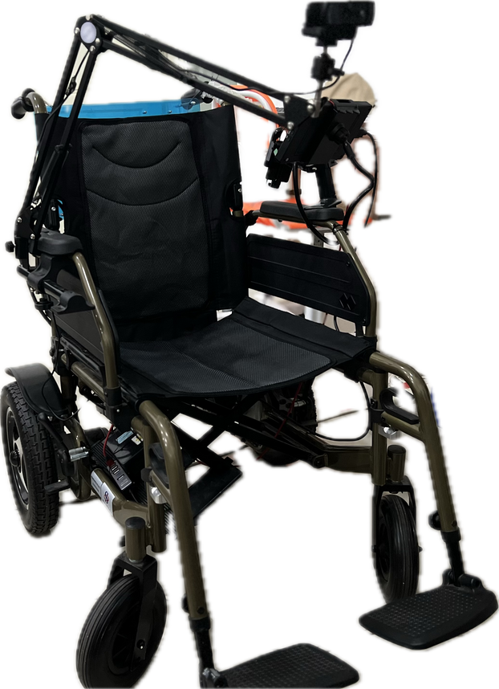
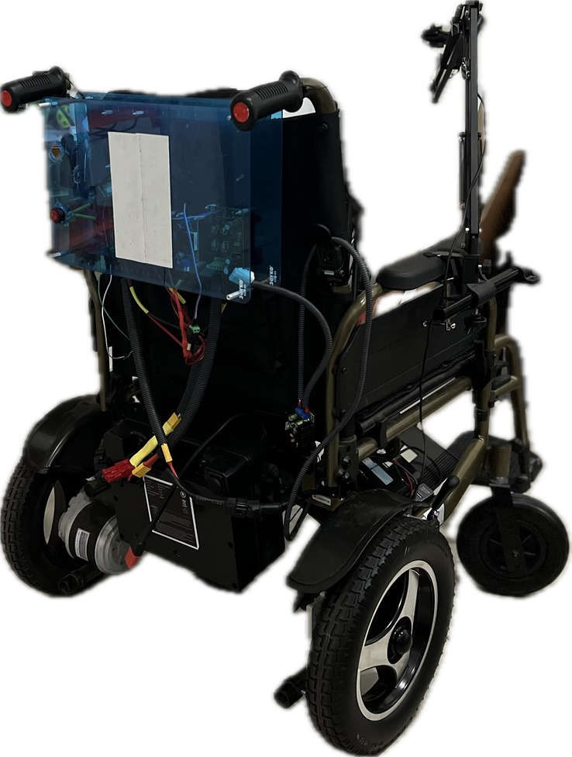
Kursi Roda Otonom
ESP32
Camera
Motor
Driver
Motor
NUC
PENGEMBANGAN KURSI RODA OTONOM BERBASIS YOLOV8 UNTUK PENGHINDARAN OBSTACLE
Notes:
Berikut merupakan kursi roda otonom,
* Pada bagian depan terdapat kamera
* Lalu dibawahnya terdapat NUC
* Terdapat ESP32
* lalu Driver dan motor

Slide 7
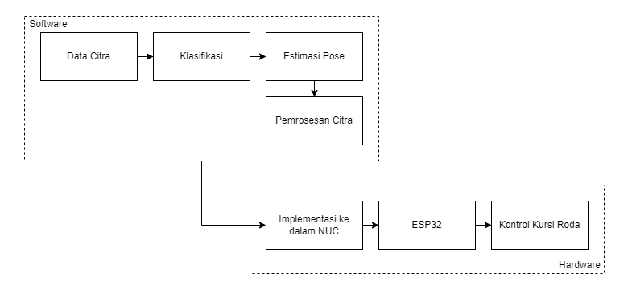
Metodologi
PENGEMBANGAN KURSI RODA OTONOM BERBASIS YOLOV8 UNTUK PENGHINDARAN OBSTACLE
Notes:
Blok diagram dari tugas akhir ini, dimana terdapat 2 bagian yaitu software dan hardware, bagian bagian tersebut akan dijelaskan pada slide selanjutnya

Slide 8
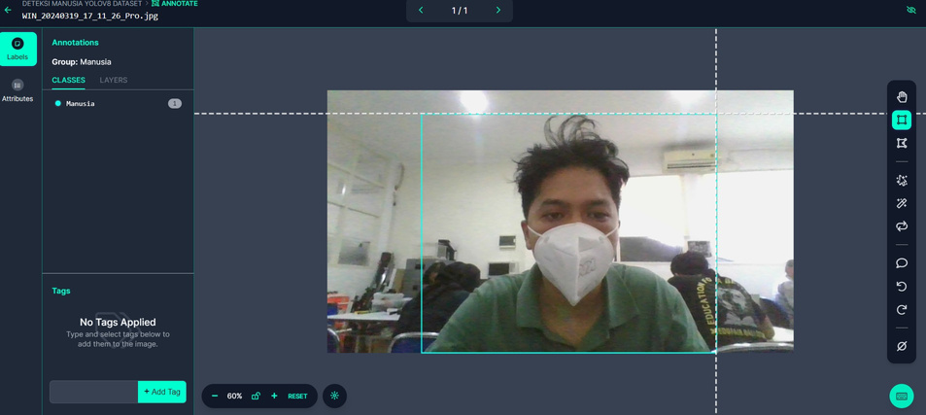
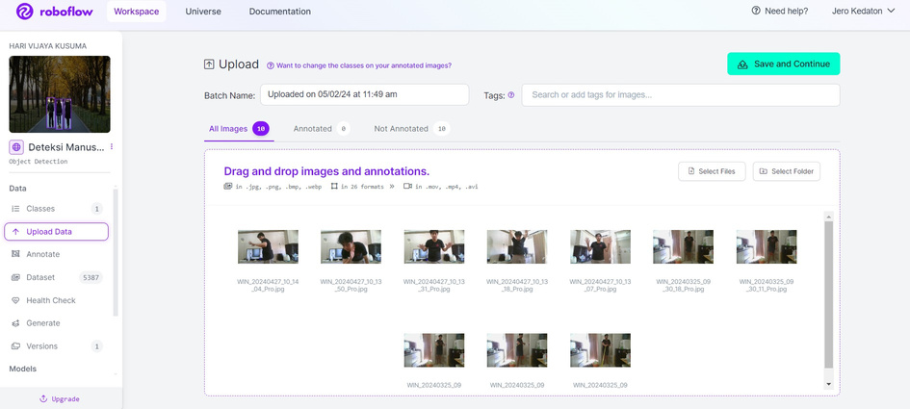
Data Citra
1453 Data Training 341 Data Validasi yang telah labeling dengan 1 kelas Manusia
Pemberian augmentasi menambah jumlah dan variasi menjadi 4359 Data Training 1023 Data Validasi
PENGEMBANGAN KURSI RODA OTONOM BERBASIS YOLOV8 UNTUK PENGHINDARAN OBSTACLE
Notes:
DIsini saya menggunakan roboflow dalam melabeli data citra yang akan saya gunakan, dimana data citra yang saya gunakan adalah citra manusia yang terdiri dari 1453 data training dan 341 data validasi yang telah dilabeling dengan 1 kelas manusia
pemberian augmentasi juga dilakukan untuk menambah variasi dataset

Slide 9
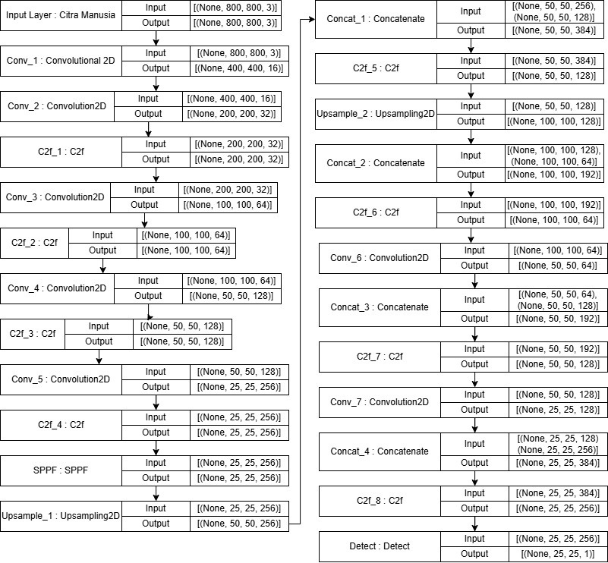
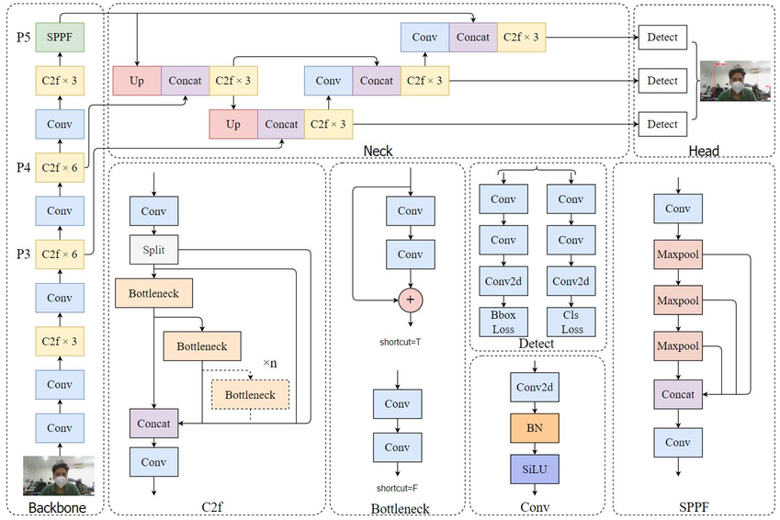
Klasifikasi Citra Menggunakan YOLOV8
PENGEMBANGAN KURSI RODA OTONOM BERBASIS YOLOV8 UNTUK PENGHINDARAN OBSTACLE
Notes:
YoloV8 menggunakan Convolutional Neural Networks (CNN)sebagai dasar arsitekturnya. Dalam YOLO, jaringan CNN digunakan untuk ekstraksi fitur dari gambar input dan kemudian menerapkan jaringan lain untuk memprediksi Bounding Box dan kelas objek dari gambar tersebut.
*Dapat dilihat Terdapat lapisan Convolution 2D
(Conv2D), Blok C2f, Blok SPPF, Lapisan Upsampling, dan Lapisan Concat
Blok C2f, atau Cross Stage Partial Networks, menggabungkan fitur dari dua tahap yang berbeda menggunakan beberapa lapisan konvolusi dengan skip connections, yang meningkatkan pemahaman konteks spasial dan fitur kompleks
Blok SPPF (Spatial Pyramid Pooling Fast) bertujuan untuk menangkap informasi dari berbagai skala dalam fitur map dengan menerapkan pooling pada beberapa tingkat, seperti 1x1, 3x3, dan 5x5, kemudian menggabungkannya. Ini membantu model mendeteksi objek dengan berbagai ukuran dan posisi.
Lapisan Upsampling meningkatkan resolusi fitur map dengan mem perbesar dimensinya menggunakan metode seperti nearest neighbor atau bilinear interpolation, memungkinkan deteksi objek dengan resolusi lebih tinggi.
Lapisan Concat (Concatenate) menggabungkan dua atau lebih fitur map dari jalur yang berbeda dalam model. Ini dilakukan dengan menggabungkan fitur map di sepanjang dimensi channel, sehingga mempertahankan informasi dari berbagai tahap pemrosesan dan memberikan konteks yang lebih kaya untuk deteksi objek. Dengan menggabungkan informasi dari berbagai
lapisan, model dapat membuat representasi yang lebih kuat dan akurat

Slide 10
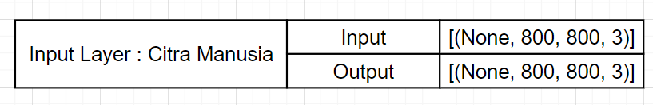
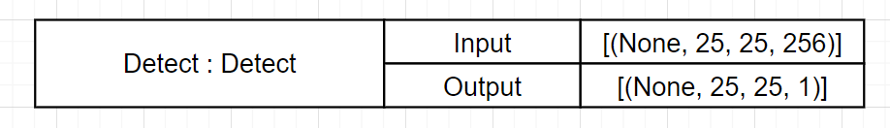
Input citra gambar manusia dengan resolusi 800x800 dengan 3 channel RGB
Output Channel memiliki nilai 1 yaitu 1 kelas berupa Manusia
PENGEMBANGAN KURSI RODA OTONOM BERBASIS YOLOV8 UNTUK PENGHINDARAN OBSTACLE

Slide 11
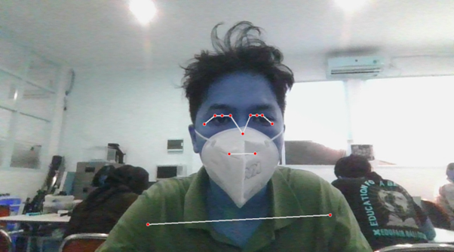
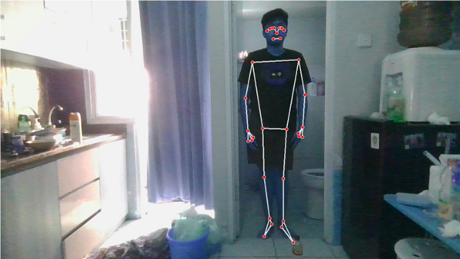
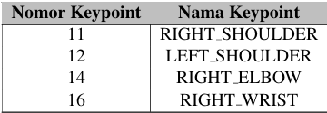
Estimasi Pose Menggunakan MediaPipe
PENGEMBANGAN KURSI RODA OTONOM BERBASIS YOLOV8 UNTUK PENGHINDARAN OBSTACLE
Notes:
Pada penelitian ini, deteksi pose dilakukan menggunakan Python dengan library OpenCV dan framework MediaPipe. Proses dimulai saat objek manusia terdeteksi dalam frame citra, dan kemudian MediaPipe digunakan untuk mendeteksi landmark pada tubuh peraga. Framework MediaPipe dipilih karena **kemampuannya dalam mendeteksi titik-titik kunci** (keypoints) pada tubuh manusia dengan presisi tinggi dan dalam berbagai kondisi pencahayaan dan posisi.
Setelah mendapatkan landmark, titik-titik yang relevan akan digambarkan dengan garis yang
membentuk kerangka yang sesuai dengan pose tubuh peraga.
Setelah mendapatkan titik-titik landmark, jarak antar titik pada piksel diukur
Nomer keypoint yang relevan pada tabel

Slide 12
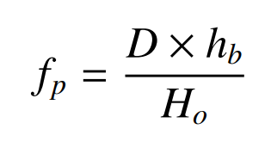
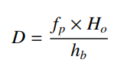
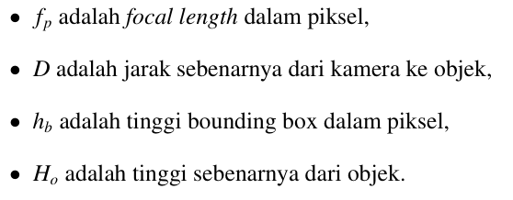
Focal Length dan Ecludian Distance
Salah satu cara untuk menghitung jarak dengan menggunakan bounding box adalah melalui konsep focal length pixel ( fp). Fokus panjang dalam piksel, atau focal length pixel, adalah konversi dari fokus panjang lensa kamera yang biasanya diukur dalam milimeter ke dalam satuan piksel.
PENGEMBANGAN KURSI RODA OTONOM BERBASIS YOLOV8 UNTUK PENGHINDARAN OBSTACLE
Notes:
Salah satu cara untuk menghitung jarak dengan menggunakan bounding box adalah melalui konsep focal length pixel (fp)
fokus panjang dalam piksel digunakan untuk mengkonversi
ukuran obstacle dari unit piksel menjadi unit meter.
INI PENTING KARENA KURSI RODA PERLU MEMAHAMI JARAK KE OBSTACLE UNTUK MENGAMBIL KEPUTUSAN NAVIGASI YG TEPAT

Slide 13
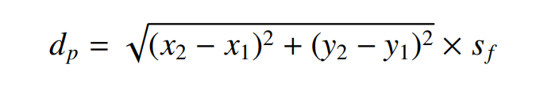
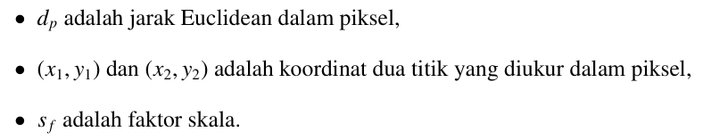
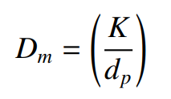
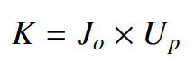
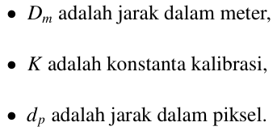
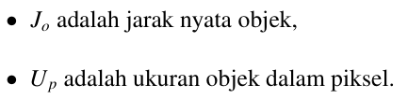
PENGEMBANGAN KURSI RODA OTONOM BERBASIS YOLOV8 UNTUK PENGHINDARAN OBSTACLE
Notes:
Pendekatan lain dalam menentukan jarak dengan menggunakan pose adalah melalui metode Jarak Euclidean.
Jarak Euclidean dalam piksel adalah metode untuk mengukur jarak lurus antara dua titik dalam ruang gambar, yang biasanya diukur dalam piksel.

Slide 14
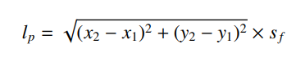
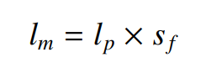
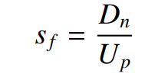
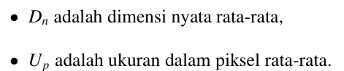
PENGEMBANGAN KURSI RODA OTONOM BERBASIS YOLOV8 UNTUK PENGHINDARAN OBSTACLE
Notes:
Dalam perhitungan lebar obstacle, digunakan perhitungan jarak Euclidean,
namun dengan konteks aplikasi yang berbeda. Kedua pendekatan ini berbeda dalam aplikasi dan konteksnya.

Slide 15
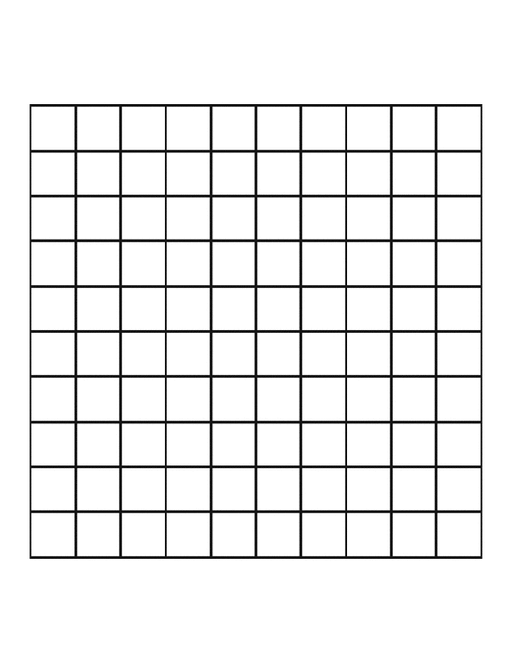
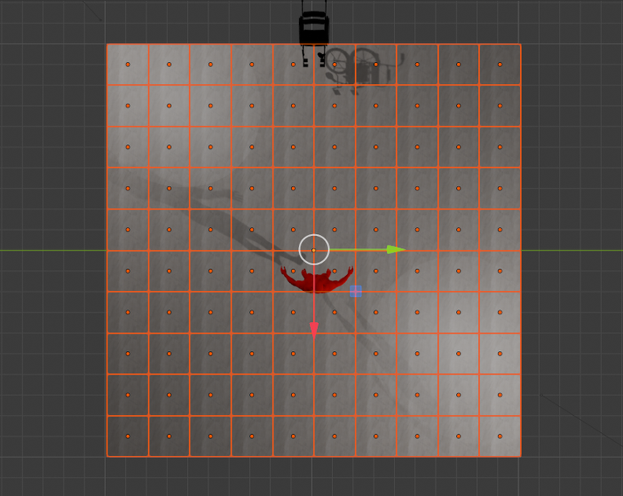
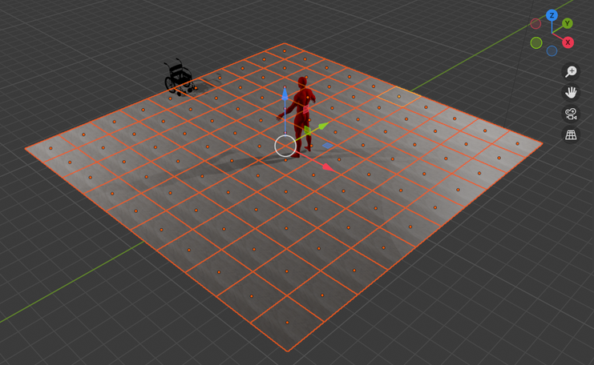
Implementasi Grid Deteksi
PENGEMBANGAN KURSI RODA OTONOM BERBASIS YOLOV8 UNTUK PENGHINDARAN OBSTACLE
Notes:
agar kursi roda dapat mengetahui posisi obstacle yang akan dilaluinya maka diperlukan sebuah pendekatan yang mampu membuat kursi roda mengetahui posisi obstacle yang akan dilaluinya.
Grid menjadi sebuah solusi yang dapat memetakan objek. disini saya menggunakan grid 10x10 dalam pemetaan hasil deteksi. dapat dilihat kamera statis pada posisi atas.

Slide 16
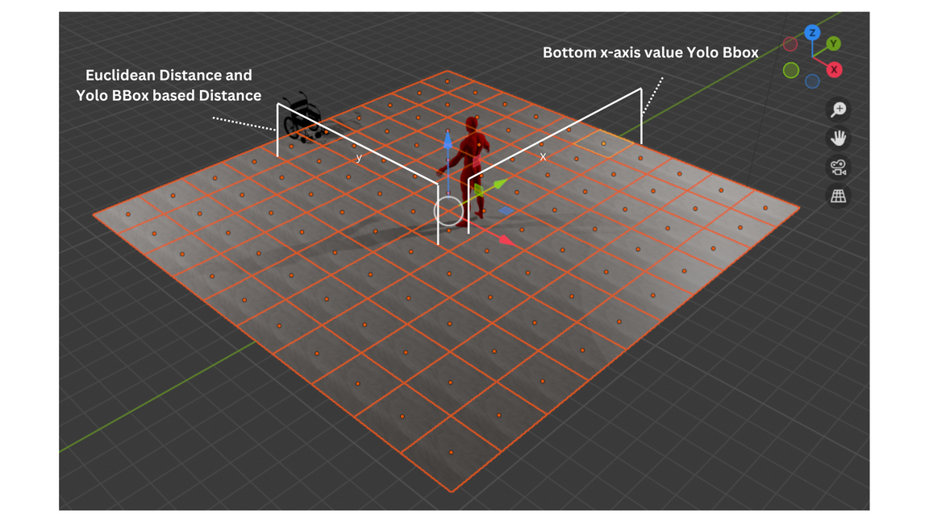
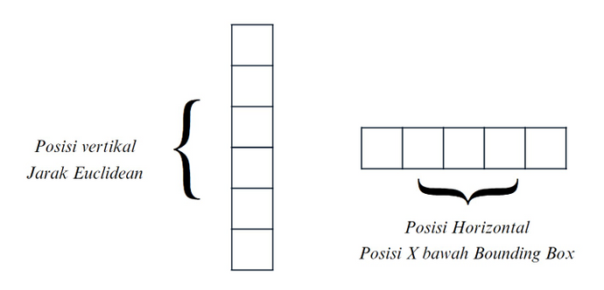
Implementasi Grid Deteksi
Jarak berdasarkan
Bounding Box
dan Pose
Jarak berdasarkan
Perpindahan posisi koordinat x
bawah bounding box
Posisi Vertikal menggunakan nilai jarak dengan bounding box dan pose
Posisi horizontal perpindahan posisi koordinat x bawah bounding box
PENGEMBANGAN KURSI RODA OTONOM BERBASIS YOLOV8 UNTUK PENGHINDARAN OBSTACLE

Slide 17
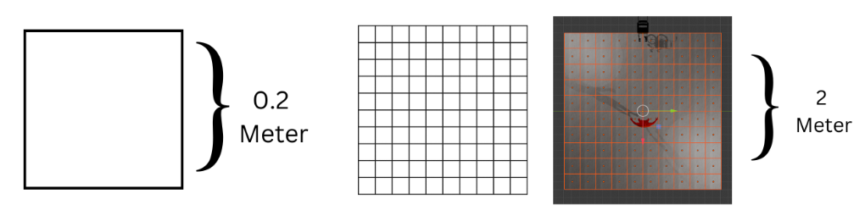
Implementasi Grid Deteksi
PENGEMBANGAN KURSI RODA OTONOM BERBASIS YOLOV8 UNTUK PENGHINDARAN OBSTACLE

Slide 18
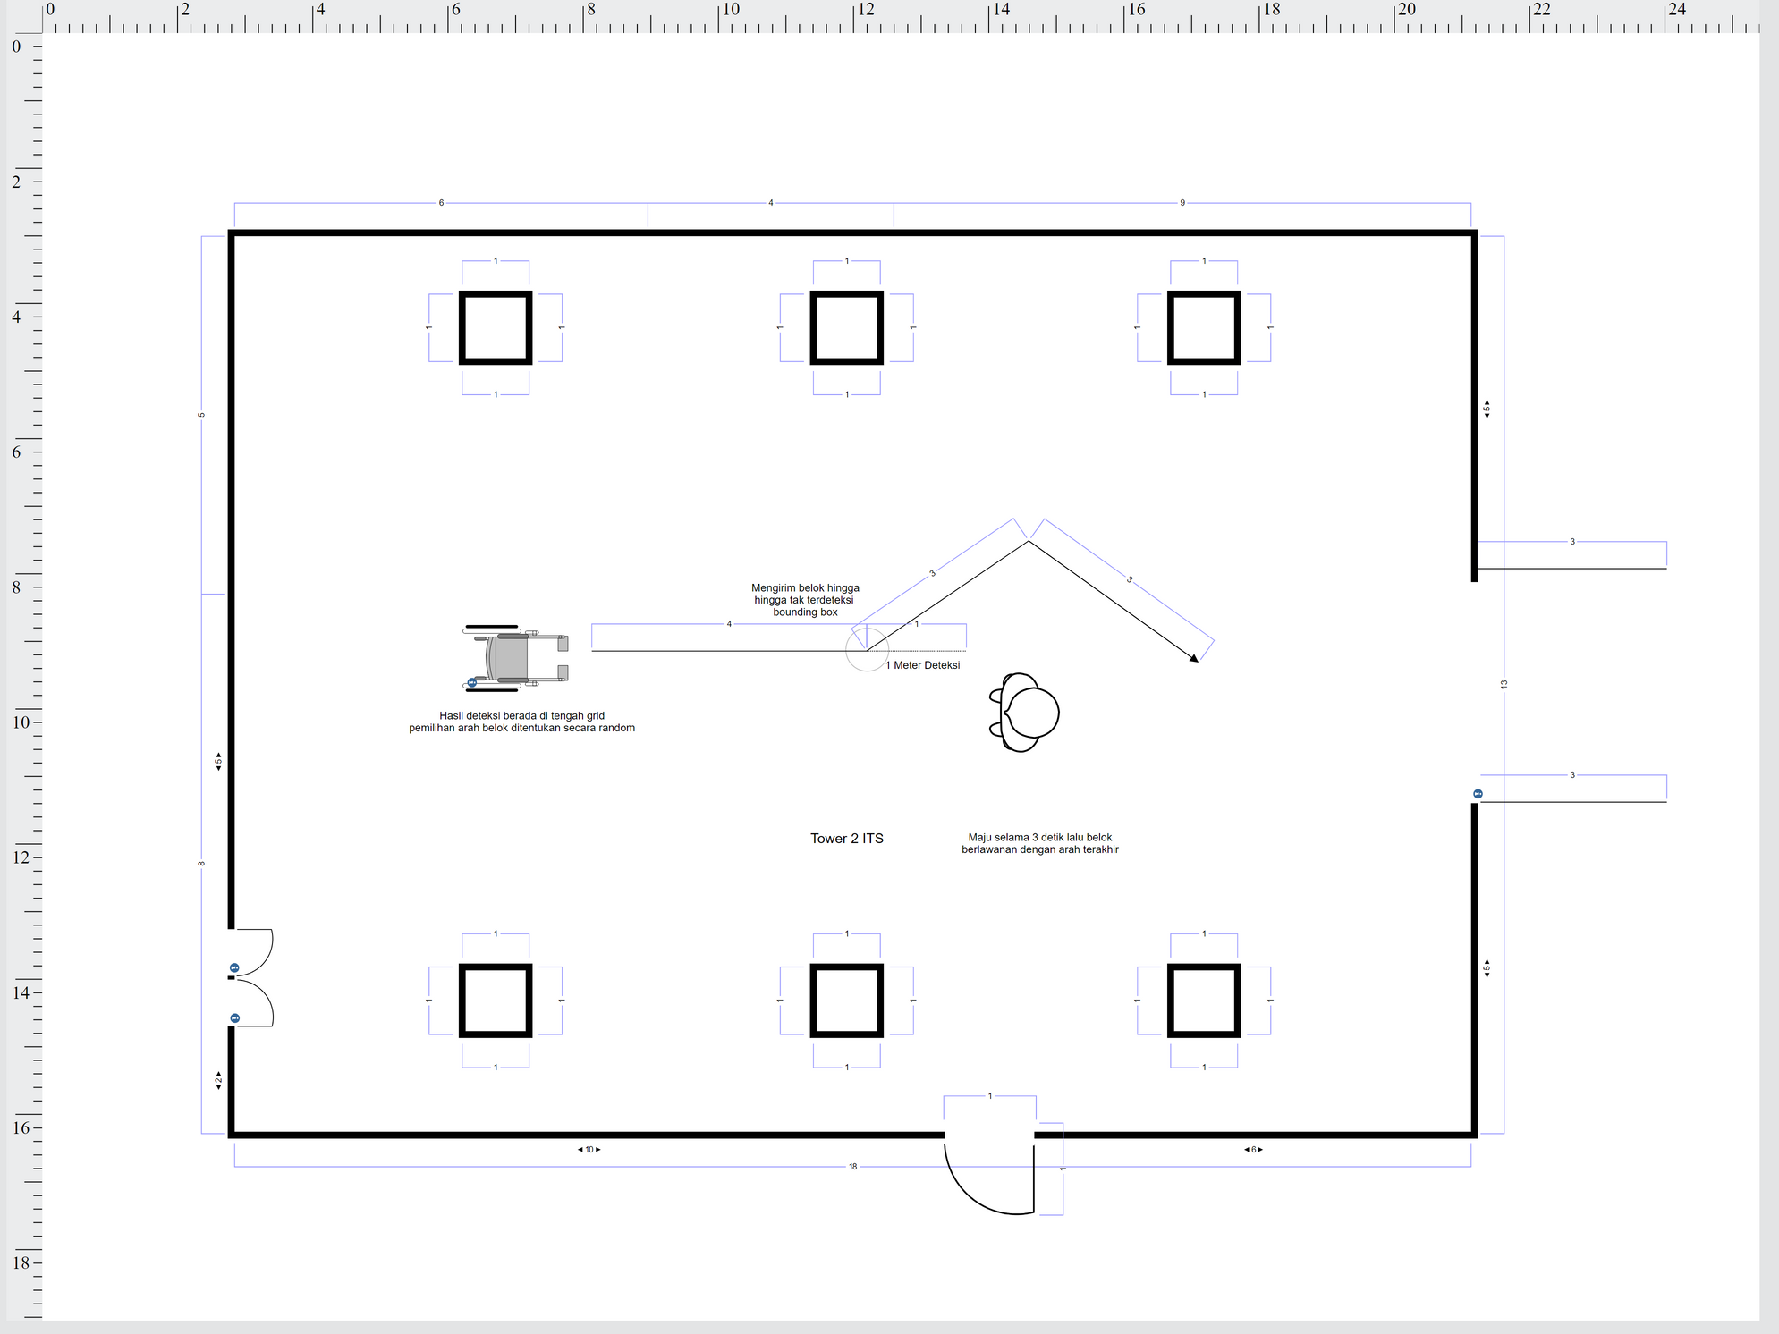
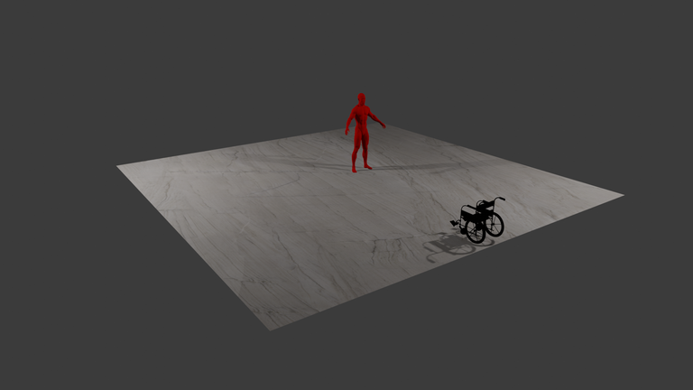
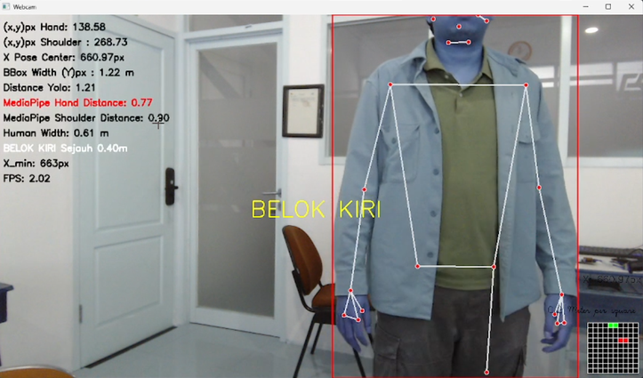
Navigasi Penghindaran Kursi Roda
PENGEMBANGAN KURSI RODA OTONOM BERBASIS YOLOV8 UNTUK PENGHINDARAN OBSTACLE

Slide 19
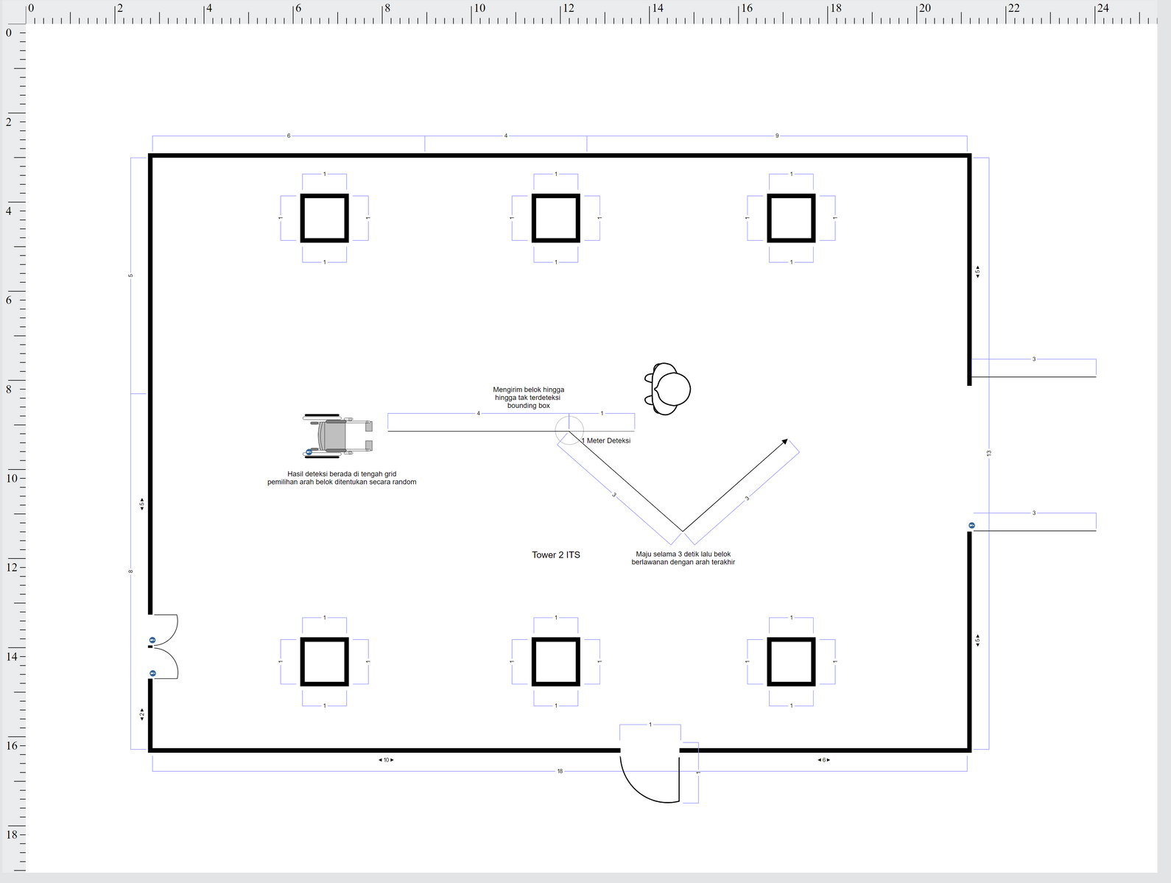
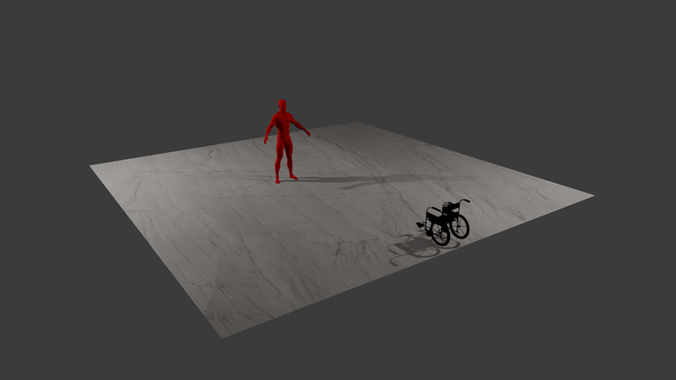
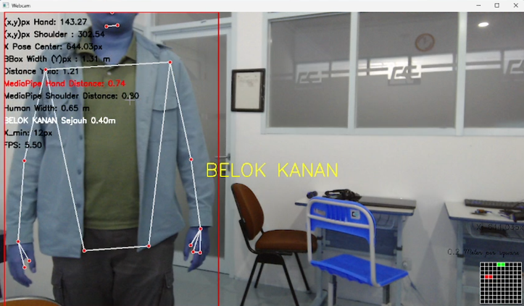
Navigasi Penghindaran Kursi Roda
PENGEMBANGAN KURSI RODA OTONOM BERBASIS YOLOV8 UNTUK PENGHINDARAN OBSTACLE

Slide 20
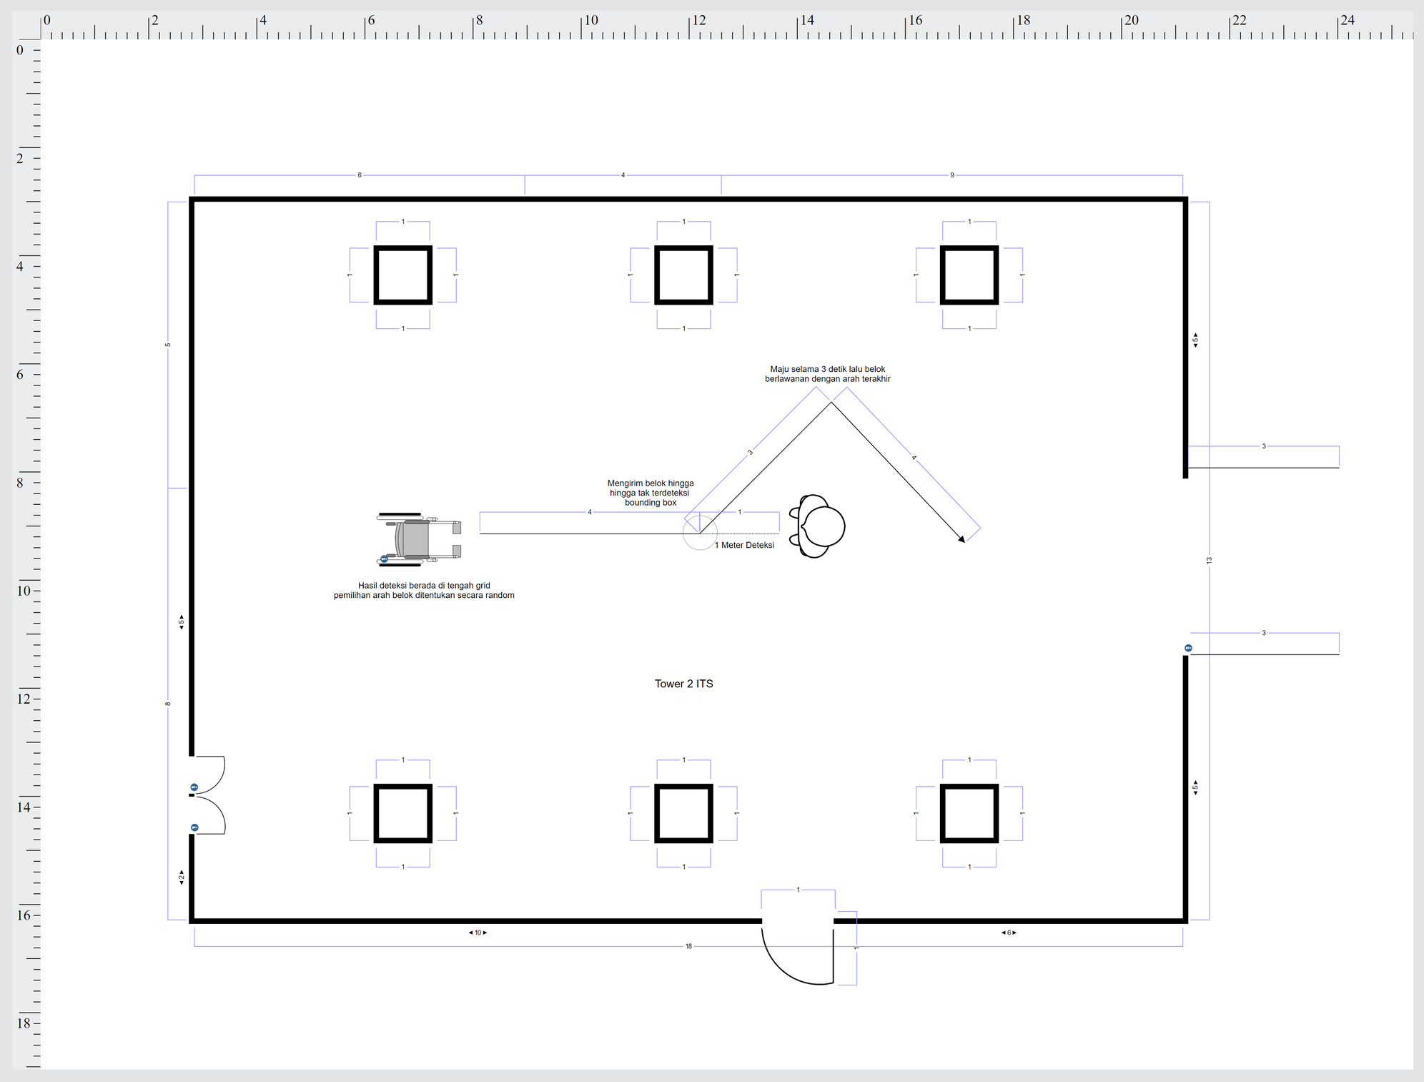
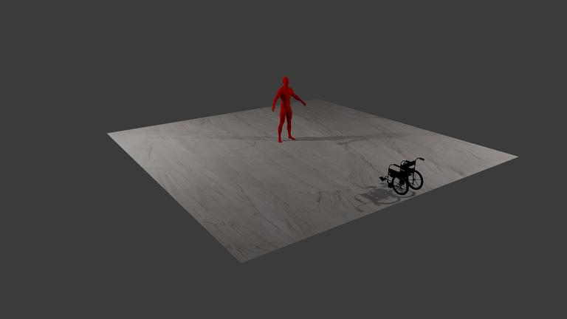
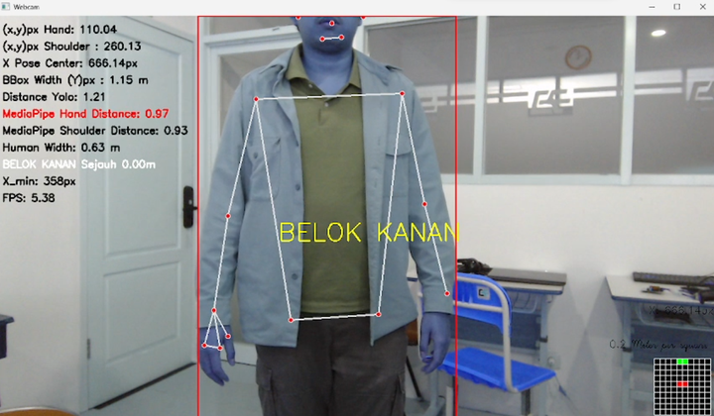
Navigasi Penghindaran Kursi Roda
PENGEMBANGAN KURSI RODA OTONOM BERBASIS YOLOV8 UNTUK PENGHINDARAN OBSTACLE

Slide 21
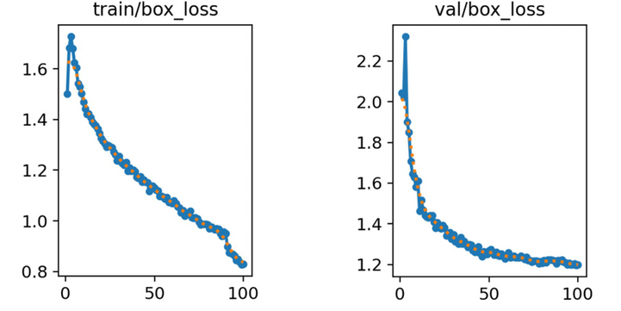
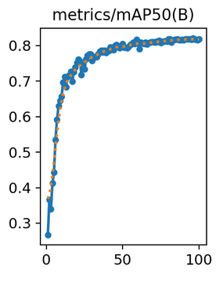
Hasil Training Model Terbaik
Box loss pada proses training adalah sebesar 0.82978
Box loss pada proses validasi sebesar 1.199
Skor mAP pada threshold 0.5 yang diperoleh dari proses ini adalah sebesar 81,85%
PENGEMBANGAN KURSI RODA OTONOM BERBASIS YOLOV8 UNTUK PENGHINDARAN OBSTACLE

Slide 22
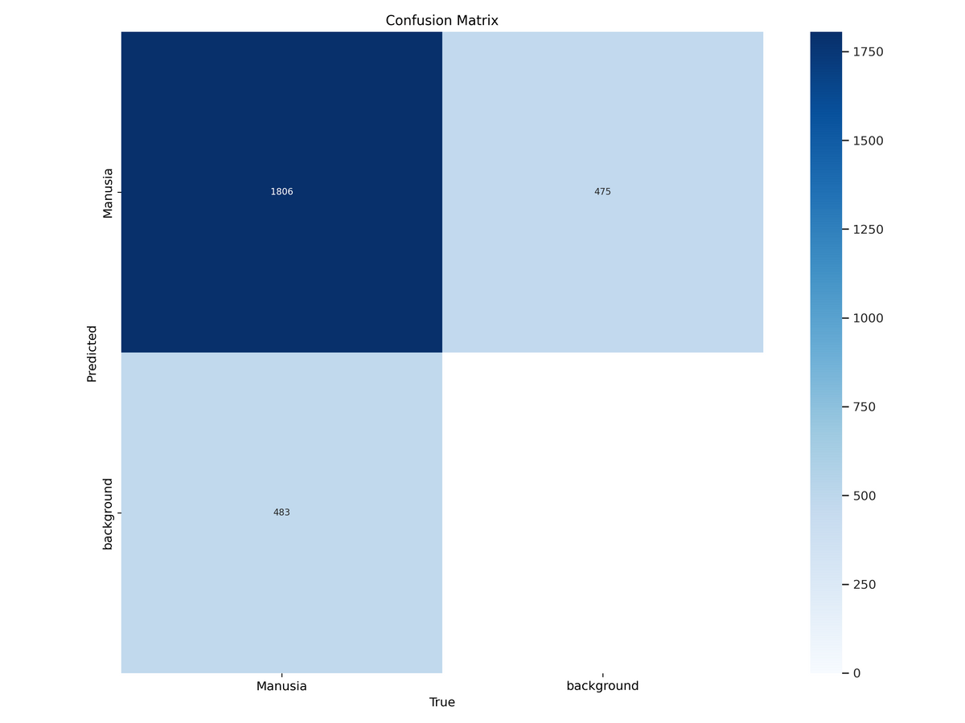
Hasil Training Model
1806 data citra yang termasuk dalam kategori true positive (Manusia yang benar terdeteksi)
483 citra yang termasuk dalam kategori false positive (Background yang salah terdeteksi sebagai Manusia)
475 citra yang termasuk false negative (Manusia yang tidak terdeteksi atau salah diklasifikasikan sebagai background)
0 citra yang termasuk true negative (karena tidak ada kelas lain selain Manusia)
PENGEMBANGAN KURSI RODA OTONOM BERBASIS YOLOV8 UNTUK PENGHINDARAN OBSTACLE

Slide 23
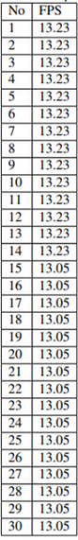
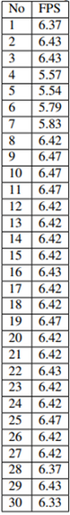
Hasil Pengujian FPS
Rata - rata fps laptop 13.140fps
Rata - rata fps Intel NUC 6.111fps
PENGEMBANGAN KURSI RODA OTONOM BERBASIS YOLOV8 UNTUK PENGHINDARAN OBSTACLE

Slide 24
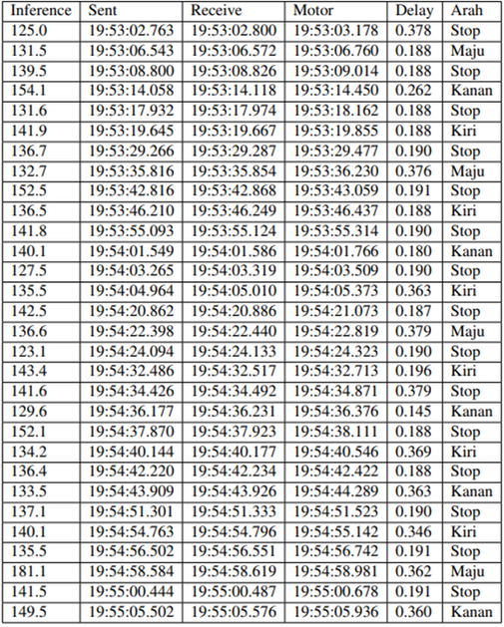
Hasil Pengujian Response Time
Rata - rata Inference 139.4899 ms 0.1394 detik
Rata - rata delay 0.2494 Detik
PENGEMBANGAN KURSI RODA OTONOM BERBASIS YOLOV8 UNTUK PENGHINDARAN OBSTACLE

Slide 25
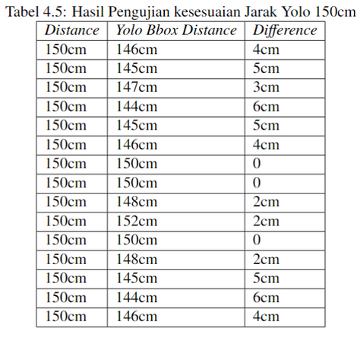
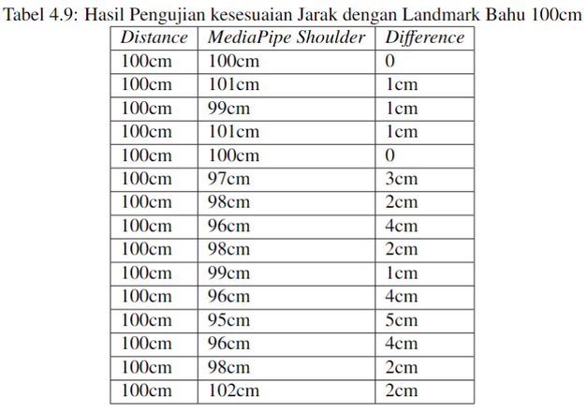
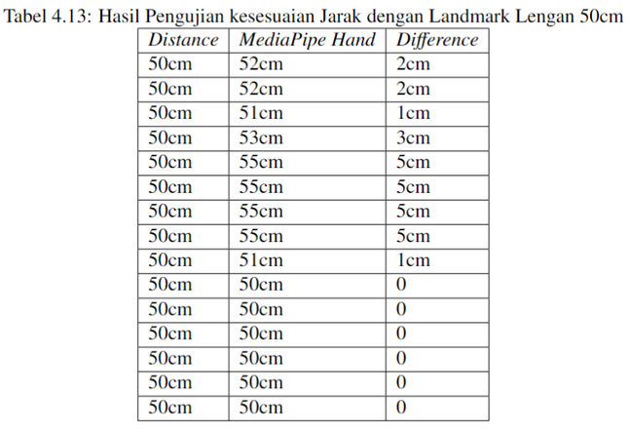
Hasil Pengujian Kesesuaian Jarak
Pada jarak 150 cm, deteksi menggunakan YOLOv8 memiliki rata-rata perbedaan (difference) sebesar 3.2 cm, sedangkan deteksi menggunakan MediaPipe shoulder dan hand memiliki perbedaan masing-masing sebesar 5.06 cm dan 23.8 cm.
Pada jarak 100 cm, deteksi menggunakan YOLOv8 memiliki perbedaan sebesar 20.8 cm, MediaPipe shoulder sebesar 2.2 cm, dan MediaPipe hand sebesar 3.53 cm.
Pada jarak 50 cm, deteksi menggunakan YOLOv8 memiliki perbedaan sebesar 69.8 cm, MediaPipe shoulder sebesar 14.8 cm, dan MediaPipe hand sebesar 1.93 cm.
PENGEMBANGAN KURSI RODA OTONOM BERBASIS YOLOV8 UNTUK PENGHINDARAN OBSTACLE
Notes:
Pada jarak 150 cm, deteksi menggunakan YOLOv8 memiliki rata-rata perbedaan (difference) sebesar 3.2 cm, sedangkan deteksi menggunakan MediaPipe shoulder dan hand memiliki perbedaan masing-masing sebesar 5.06 cm dan 23.8 cm.
Pada jarak 100 cm, deteksi menggunakan YOLOv8 memiliki perbedaan sebesar 20.8 cm, MediaPipe shoulder sebesar 2.2 cm, dan MediaPipe hand sebesar 3.53 cm.
Pada jarak 50 cm, deteksi menggunakan YOLOv8 memiliki perbedaan sebesar 69.8 cm, MediaPipe shoulder sebesar 14.8 cm, dan MediaPipe hand sebesar 1.93 cm.

Slide 26

Performa Keberhasilan
Pengujian performa keberhasilan penghindaran dilakukan dengan 30 kali percobaan pada objek manusia yang diam. Hasil pengujian menunjukkan bahwa kursi roda berhasil menghindar sebanyak 30 kali tanpa kegagalan, memberikan tingkat keberhasilan sebesar 100%. Hal ini menunjukkan bahwa sistem kursi roda otonom yang dirancang mampu melakukan penghindaran rintangan dengan sangat baik.
PENGEMBANGAN KURSI RODA OTONOM BERBASIS YOLOV8 UNTUK PENGHINDARAN OBSTACLE

Slide 27

Performa Akurasi Penghindaran
Didapatkan rata- rata error pengukuran nyata sebesar 33,1 cm dan rata rata error pengukuran sistem sebesar 29,3cm. Dimana hasil yang didapatkan tidak sesuai dengan jarak yang ditetapkan yaitu 100cm atau 1 meter, dan cenderung mengalami penurunan akurasi.
PENGEMBANGAN KURSI RODA OTONOM BERBASIS YOLOV8 UNTUK PENGHINDARAN OBSTACLE

Slide 28



Penghindaran dengan 2, 3 dan 4 obstacle
Pengujian performa penghindaran dengan lebih dari satu manusia, dilakukan 10 kali percobaan pada kondisi dua obstacle, 5 kali percobaan pada tiga obstacle, dan 3 kali pada empat obstacle. Hasil pengujian menunjukan bahwa baik pada 2, 3 dan 4 obstacle menunjukan presen- tase keberhasilan sebesar 100%. Dimana hal ini berarti pada masing - masing pengujian kursi
PENGEMBANGAN KURSI RODA OTONOM BERBASIS YOLOV8 UNTUK PENGHINDARAN OBSTACLE

Slide 29
Kesimpulan
Model dengan Metrics tertinggi yang telah di-training dengan berbagai konfigurasi adalah model dengan skor mAP di IoU 0.5 tertinggi sebesar 81.85%. Adapun nilai yang didapatkan ini sudah cukup baik untuk melakukan penghindaran dilihat pada hasil performa penghindaran yang sangat baik.
Performa NUC dalam pengujian FPS menghasilkan Nilai yang lebih rendah ketimbang Laptop pribadi Penulis dengan selisih 7.029 fps.
Rata - rata delay yang didapatkan pada pengujian adalah sekitar 0.2494 detik dan rata- rata nilai inference yang didapatkan 139.4899 ms atau 0.1394 detik.
Hasil menunjukkan bahwa deteksi menggunakan Bounding box dan Landmark bahu lebih akurat pada jarak yang lebih jauh (150 cm dan 100cm), sedangkan landmark lengan lebih akurat pada jarak yang lebih dekat (50 cm). Dimana rata-rata \emph{difference} terbaik bounding box yaitu pada jarak 150cm sebesar 3.2 cm, rata-rata difference landmark bahu terbaik yaitu pada jarak 100cm sebesar 2.2 cm dan rata-rata difference landmark lengan terbaik yaitu pada jarak 50cm sebesar 1.93 cm.
Hasil Performa Deteksi menunjukan hasil yang memuaskan dalam 30 sampel pengujian. Dengan presentasi keberhasilan sebesar 100% yang menunjukan bahwa sistem yang dibuat dapat menghindari manusia dengan sangat baik.
7

Slide 30
Saran
Variasi dataset yang lebih ditingkat untuk meningkatkan performa deteksi
Menggunakan Device yang memiliki performa yang lebih baik untuk fps yang lebih tinggi
Meningkatkan performa grid deteksi dengan melakukan penyesuaian yang lebih detail untuk pemetaan yang lebih baik lagi.
Menggunakan pendingin device saat melakukan pengujian di ruangan terbuka agar tidak mengalami penurunan performa.

Slide 31
Terima Kasih

